Slide 1
TURHAL İLÇE MİLLİ EĞİTİM MÜDÜRLÜĞÜ
OKULLARDA RİSK DEĞERLENDİRMESİ

Slide 2
KONU BAŞLIKLARI
MEVZUAT
TEHLİKE NEDİR?
RİSK NEDİR?
RİSK DEĞERLENDİRMESİ NASIL YAPILIR?
MEBBİS RİSK DEĞERLENDİRME EKRANI

Slide 3
İŞ SAĞLIĞI VE GÜVENLİĞİ
RİSK DEĞERLENDİRMESİ YÖNETMELİĞİ
MADDE 5 – İşveren; çalışma ortamının ve çalışanların sağlık
ve güvenliğini sağlama, sürdürme ve geliştirme amacı ile
iş sağlığı ve güvenliği yönünden risk değerlendirmesi yapar
veya yaptırır.
Resmi Gazete Tarihi: 29.12.2012 Sayısı: 28512

Slide 4
RİSK DEĞERLENDİRMESİ EKİBİ
MADDE 6 – Risk değerlendirmesi, işverenin oluşturduğu bir ekip tarafından gerçekleştirilir. Risk değerlendirmesi ekibi aşağıdakilerden oluşur.
a) İşveren veya işveren vekili.
b) İşyerinde sağlık ve güvenlik hizmetini yürüten iş güvenliği uzmanları ile işyeri hekimleri.
c) İşyerindeki çalışan temsilcileri.
ç) İşyerindeki destek elemanları.
d) İşyerindeki bütün birimleri temsil edecek şekilde belirlenen ve işyerinde yürütülen çalışmalar, mevcut veya muhtemel tehlike kaynakları ile riskler konusunda bilgi sahibi çalışanlar.

Slide 5
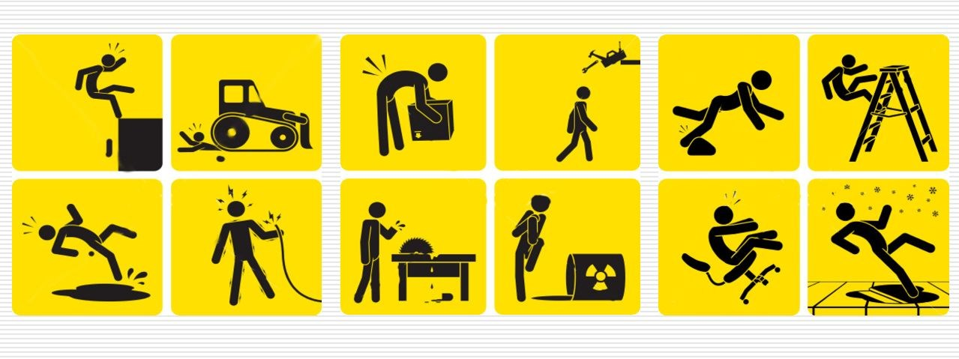
TEHLİKE NEDİR?
RİSK NEDİR?

Slide 6
TEHLİKE
Çalışana, işyerine zarar verme veya hasar verme potansiyeli olan her şey.

Slide 7
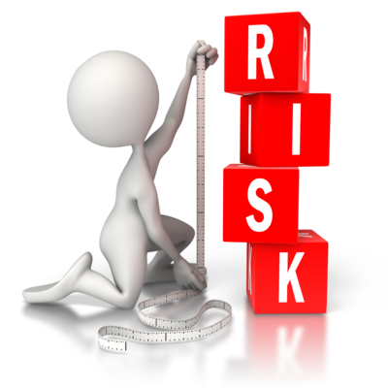
RİSK
Tehlikeden kaynaklanacak kayıp, yaralanma ya da başka zararlı sonuç meydana gelme ihtimalidir.

Slide 8
TEHLİKE | RİSK
Tavanda asılı duran Projeksiyon Cihazı | Düşmesi sonucu yaralanma veya ölüm
Kırılmış elektrik prizleri | Elektrik çarpması sonucu ölüm
Merdiven korkuluklarının bulunmaması | Düşme sonucu yaralanma veya ölüm
Okul bahçesindeki sabitlenmemiş basketbol potası | İnsanların üzerine düşmesi sonucu yaralanma veya ölüm
Yangın Söndürücülerin boş olması veya hiç olmaması | Yangın sonucu yaralanma veya ölüm
WC’leri kirli ve bakımsız olması | Salgın hastalık veya enfeksiyon
Koridor ve sınıflarda bulunan toz | Solunum yolu hastalıkları, alerji

Slide 9
RİSK SKORU NEDİR?
RİSK SKORU = OLASILIK x ŞİDDET
 | ŞİDDET
OLASILIK | RİSK SKORU | 1 Çok Hafif | 2 Hafif | 3 Orta | 4 Ciddi | 5 Çok Ciddi
 | 1 Yılda 1 kez | 1 | 2 | 3 | 4 | 5
 | 2 Ayda 1 kez | 2 | 4 | 6 | 8 | 10
 | 3 Haftada 1 kez | 3 | 6 | 9 | 12 | 15
 | 4 Günde 1 kez | 4 | 8 | 12 | 16 | 20
 | 5 Her An | 5 | 10 | 15 | 20 | 25

Slide 10
RİSK SKORU NEDİR?
RİSK SKORU | RİSK DURUMU
1-6 | KABUL EDİLEBİLİR RİSK
8-12 | DİKKATE DEĞER RİSK
15-25 | ACİL ÖNLEM ALINMASI GEREKEN RİSK

Slide 11
Risk Değerlendirme Adımları
1. ADIM
2. ADIM
3. ADIM
4. ADIM
5. ADIM
Risk Değerlendirmesi Ekibinin Kurulması
Risk Değerlendirmesi Yapılacak Alan ve Faaliyetlerin Tanımlanması
Alanlara Yönelik Risk Değerlendirme Planının Oluşturulması
Risk Değerlendirme Ekiplerinin Eğitimi
Alanlara Yönelik Risk Değerlendirme Ekiplerinin Ön Hazırlık Yapması ve Bilgi Toplama
Tehlike ve Risklerinin Tanımlanması
6. ADIM

Slide 12
Risk Değerlendirme Adımları
7. ADIM :
8. ADIM :
9. ADIM :
10. ADIM :
Risklerin Önem Derecelerinin Belirlenmesi
Riski ortadan kaldırmak ya da azaltmak için Kontrol Tedbirlerinin Planlanması
Risk kontrol tedbirlerinin uygulanması
Uygulamaların izlenmesi

Slide 13
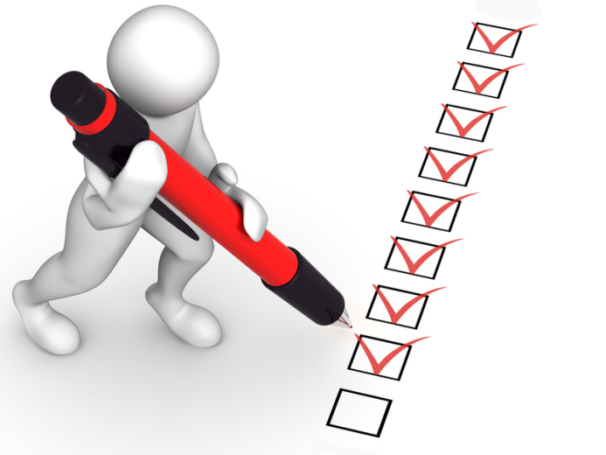
OKUL KONTROL LİSTELERİ

Slide 14
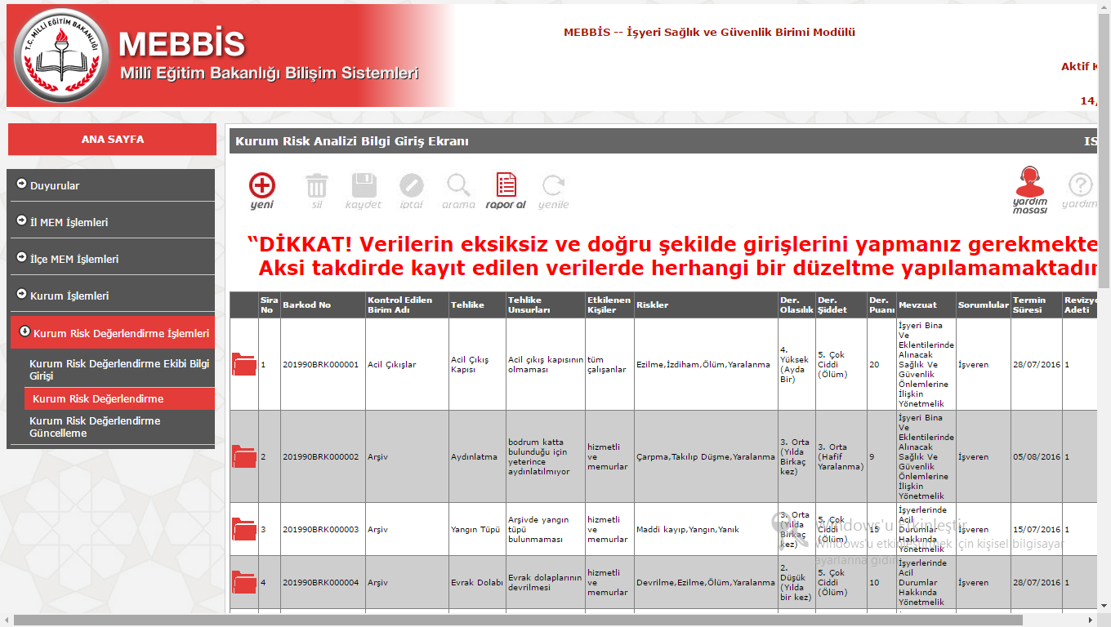
MEBBİS
İşyeri Sağlık ve Güvenlik Modülü
Risk Değerlendirme Ekranı

Slide 15
TEŞEKKÜR EDERİM
ALİ RIZA GÜNER
İŞ SAĞLIĞI VE GÜVENLİĞİ UZMANI
0506 581 75 32

